Slide 1
Impressão 3D
Leonardo Augusto Gomes da Silva

Slide 2
Idéia Básica
Prototipagem rápida
Modelo tridimensional
Camadas de material.

Slide 3
Idéia Básica
Um objeto é criado colocando camadas sucessivas de material até que o objeto seja criado.
Cada uma dessas camadas pode ser vista como uma seção transversal horizontal finamente fatiada do objeto eventual.

Slide 4
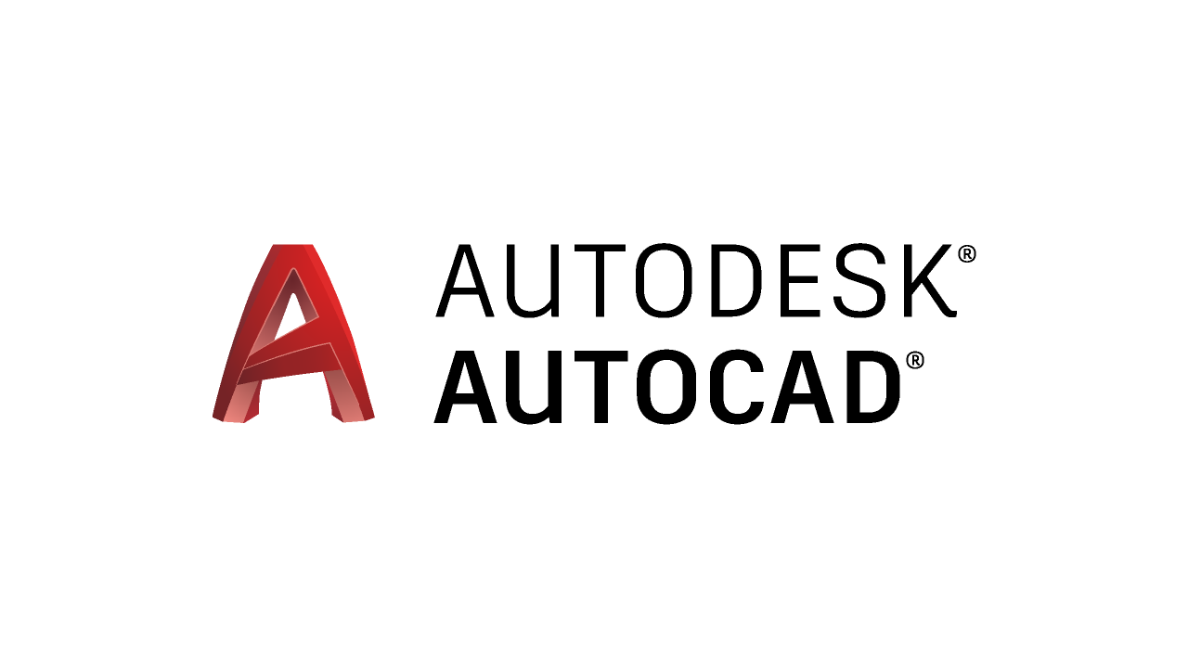

Primeiros Passos
Software de modelagem 3D
Scanner 3D
Existem aplicativos de software no mercado que atendem a indústria aeroespacial ou de transporte, design de móveis ou tecidos e moda, entre muitos outros.
R$0,00 /ano
R$8.698 /ano

Slide 5
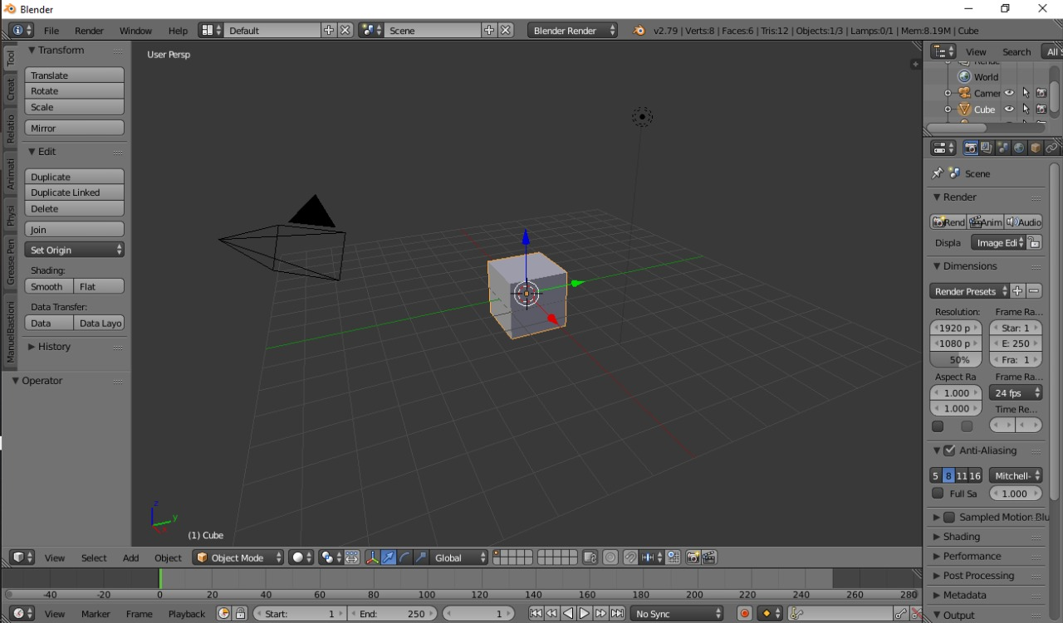
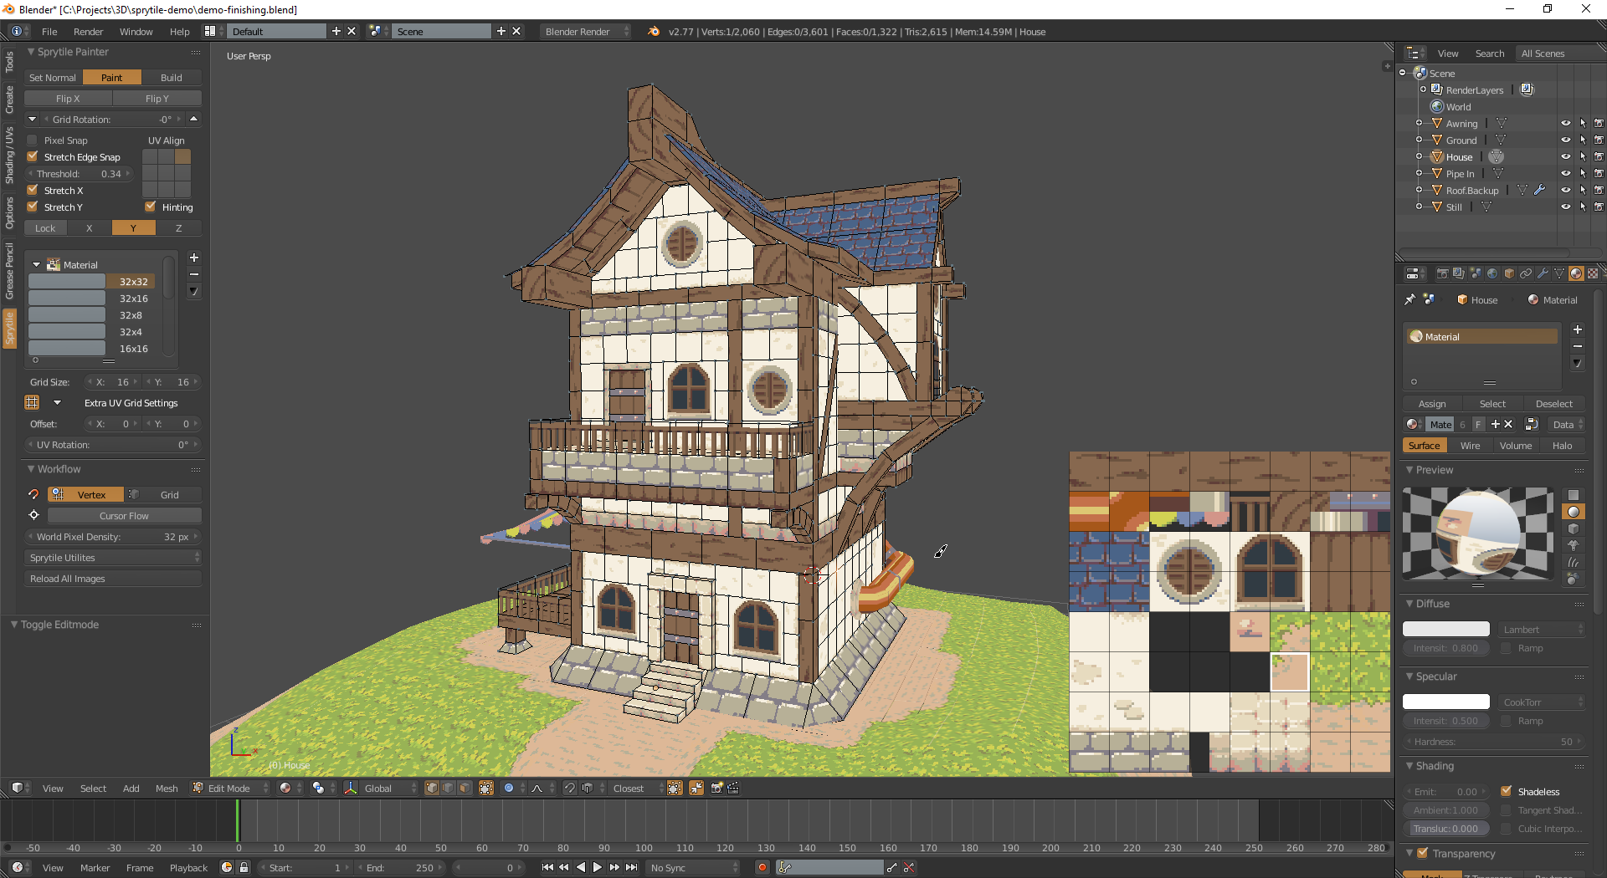
Primeiros Passos

Slide 6
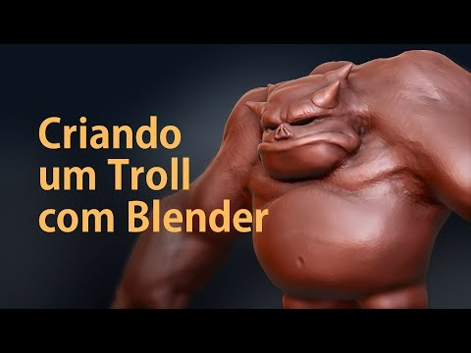
Primeiros Passos

Slide 7
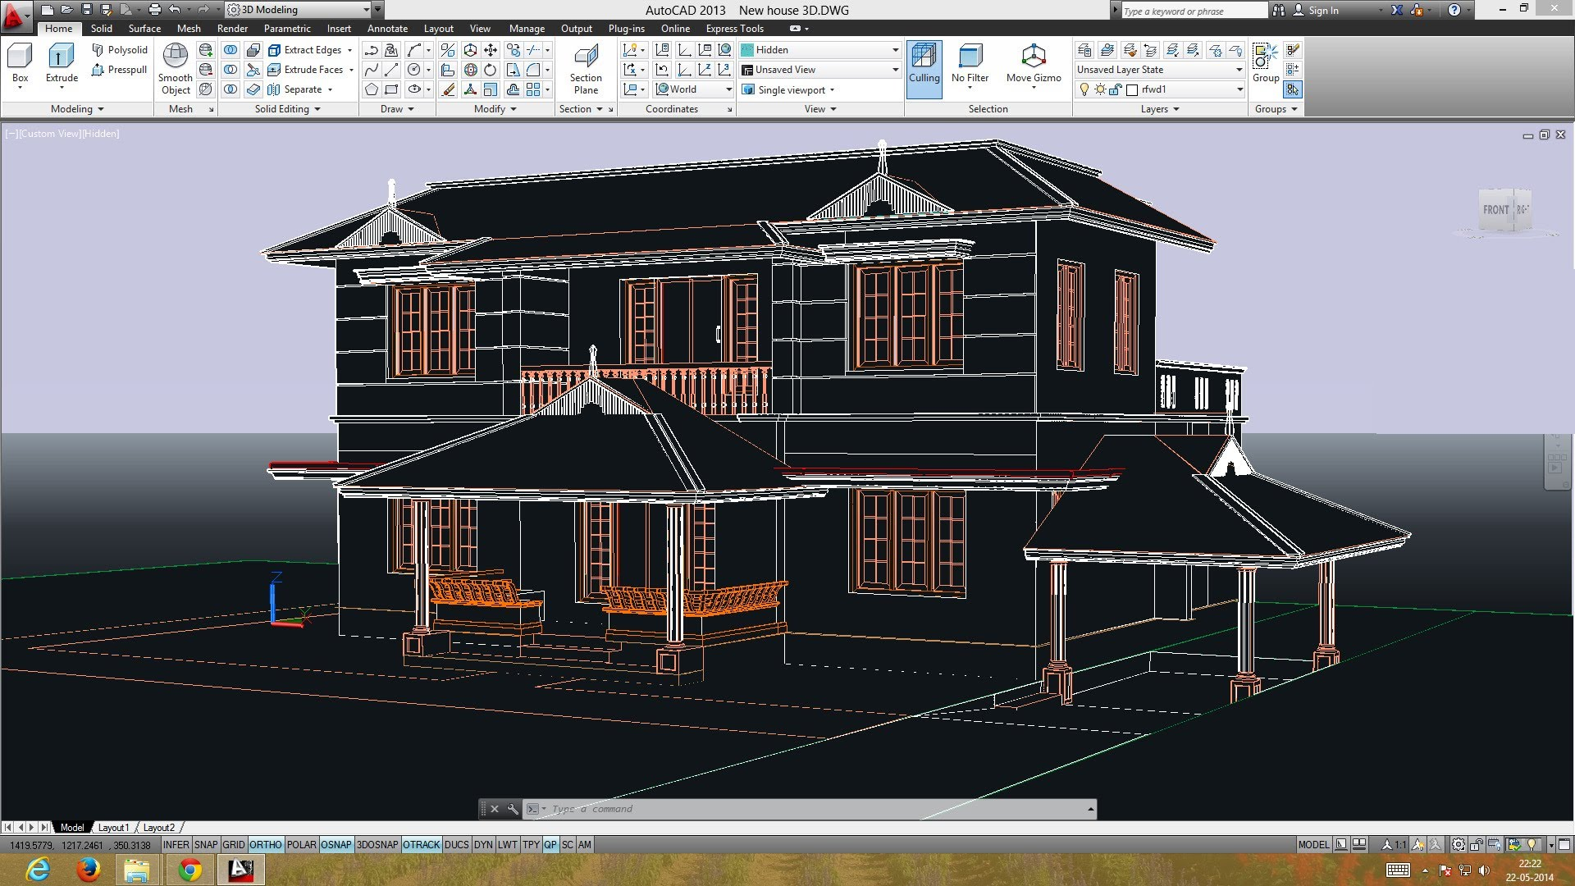
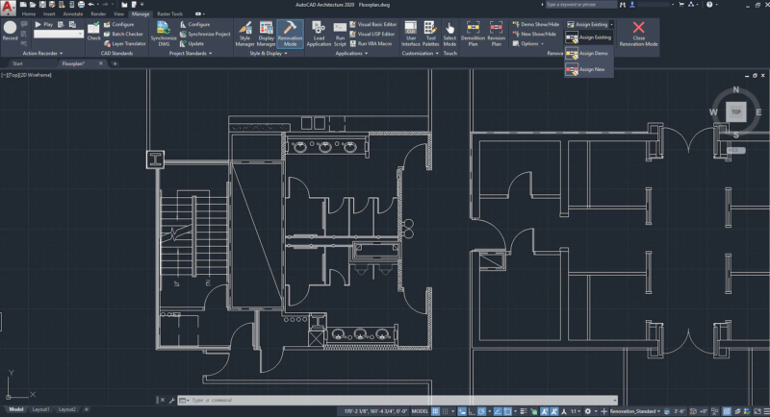
Primeiros Passos

Slide 8
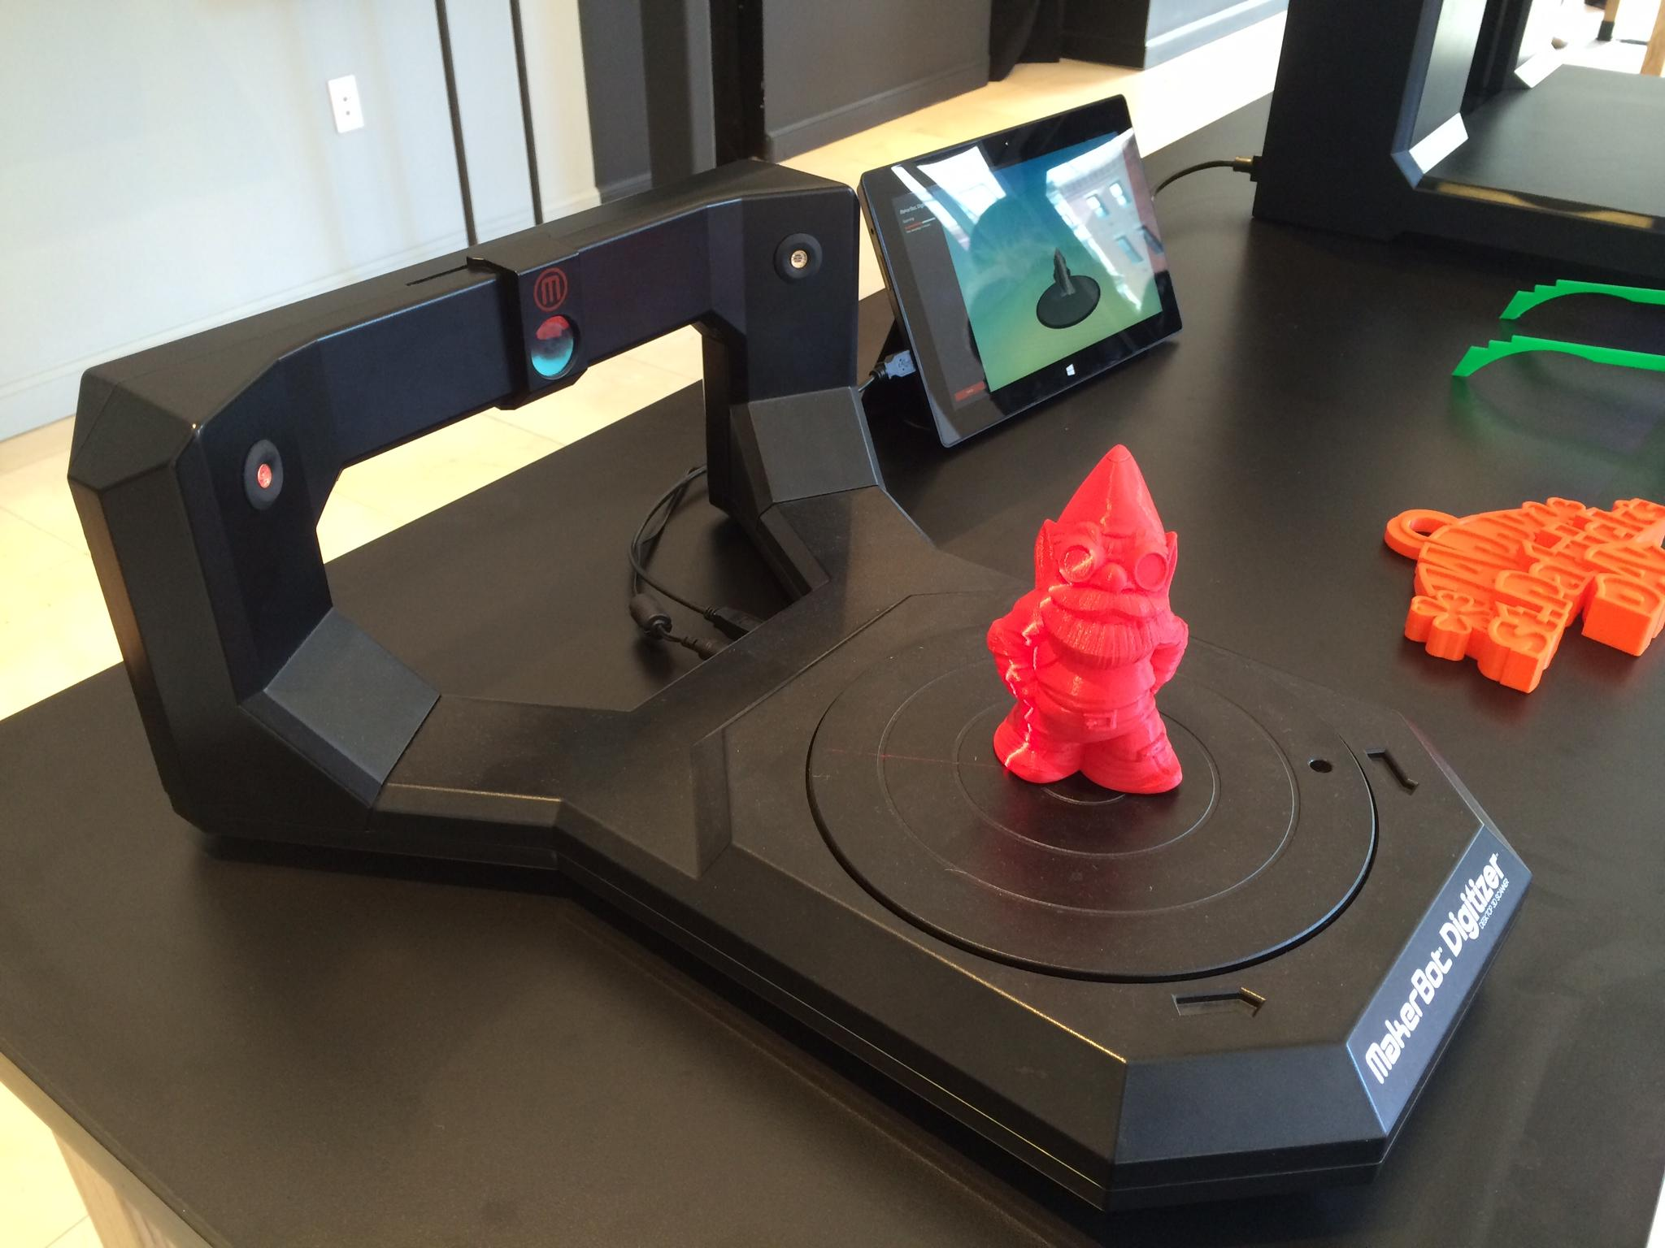
Primeiros Passos
Também é usado scanners 3D...

Slide 9
Quais os matérias usados?
Uso Doméstico
Plásticos sintéticos
Cerâmicas
Aço
Vidro
Contexto industrial Neste último caso, os materiais mais utilizados são o ácido polilático (PLA) biodegradável e a acrilonitrila butadieno estireno (ABS)
Majoritariamente poliamida (por exemplo, nylon) em forma líquida ou em pó.

Slide 10
Quais os tipos mais usados?
Modelação de deposição de molten (FDM):
Sinterização seletiva do laser (SLS):
Estereolitografia (SLA)
Sistemas de fabrico de compactação

Slide 11
Mas como funciona?
Uso Doméstico
Plásticos sintéticos
Cerâmicas
Aço
Vidro
Contexto industrial Neste último caso, os materiais mais utilizados são o ácido polilático (PLA) biodegradável e a acrilonitrila butadieno estireno (ABS)
Majoritariamente poliamida (por exemplo, nylon) em forma líquida ou em pó.

